Slide 1

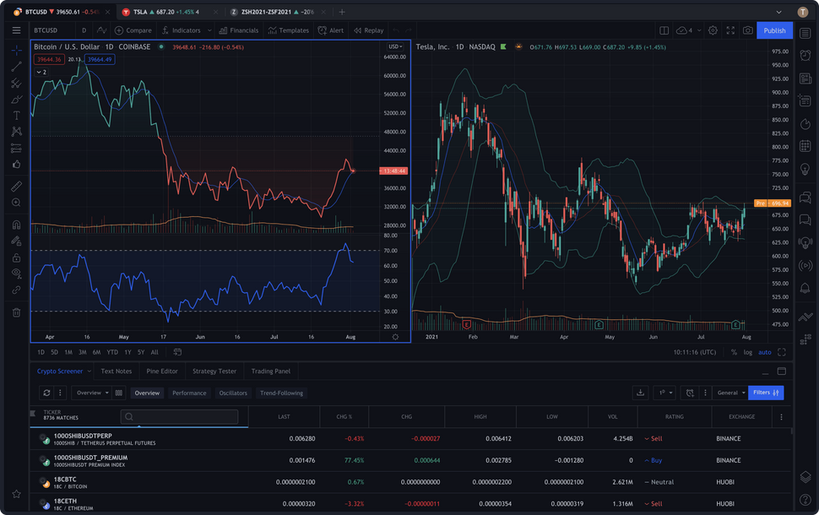
Exploratory Data Analysis
Cryptomonedas
Autor: Piero Termini

Slide 2
El Mundo Crypto
¿Por qué Cryptomonedas?: hipótesis y datos
¿Qué cubriremos?
Entendiendo el Mercado: Distribución y Market Cap
Análisis de Market Cap, Precios, Supply y Volatibilidad
Aquí tenemos un breve índice:
¿Un mercado predecible? ¿Existe un ciclo?
Otros datos a considerar
Crypto, el futuro: conclusiones y oportunidades

Slide 3
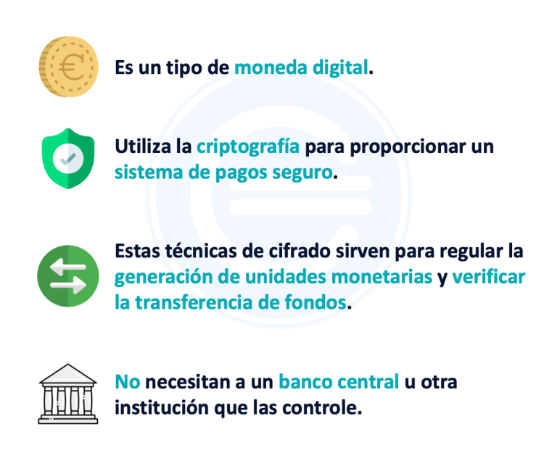
El Mundo Crypto
¿Qué son las cryptomonedas?
Son una forma de moneda digital que utiliza protocolos criptográficos para registrar la propiedad y evitar la falsificación. Los intercambios de estás se realizan dentro de la cadena de bloques o "Block Chain".
Block Chain:
Es el sistema de codificación detrás de las crypto. Sustenta toda su estructura. Está compuesta por bloques de Datos y cada bloque es único.
Bitcoin:
Primera cryptomoneda creada en 2009 por Satoshi Nakamoto. Y conductor principal del auge de las cryptos a nivel mundial.

Slide 4

¿Por qué Criptomonedas?
IRRUPCIÓN EN EL MERCADO
DESCENTRALIZACIÓN
ACCESIBILIDAD
PROYECCIÓN
Hipótesis
Las Altcoins son directamente influenciadas por el Bitcoin.
El mercado de cryptomonedas es extremadamente volátil, no hay monedas estables.
Existe un ciclo de mercado "predecible" dentro del mundo crypto.

Slide 5

Datos:
CoinGecko API: La información ha sido recabada a tráves de la API de Coingecko, esta empresa se define como: "La fuente de información independiente más grande del mundo sobre datos relacionados a las cryptomonedas"*.
1. Información general de las principales cryptomonedas.
2. Información específica de la evolución histórica de las top 10 cryptomonedas.
3. Datos públicos sobre el capital en Bitcoin de las principales empresas dentro del mercado crypto.
*-Web Coingecko: www.coingecko.com/en/about*

Slide 6

Entendiendo el Mercado:
Distribución
Bitcoin lleva la delantera, representa alreredor de 45% del volumen total del mercado.
De momento, Ethereum (19%) es el único de sus competidores que supera un 3% de cuota
Valor Total del Mercado Crypto: $2.47 Billones
Valor de Bitcoin: $1.1 Billones
Valor de Ethereum 470 Mil millones
Cuota de Mercado Total restante: $830 Mil millones

Slide 7
La cuota de mercado de Bitcoin es superior a la suma de las siguientes 198 criptomonedas por Market Cap.
solo el Top 25 de cryptomonedas representan una cuota de mercado mayor a 10 mil millones de USD por cada una

Slide 8




Análisis de Market Cap (Histórico)
Predominancia del Bitcoin
crecimiento - relación Altcoins
Ethereum - 2017
Crypto Bubble Crash 2018-2019
Explosión del Mercado en 2020-2021 - Relación a la pandemia

Slide 9



Crypto - ¿Un mercado volátil?
Monedas Inflacionarias
Monedas Deflacionarias
1. Monedas deflacionarias = Alta volatibilidad
2. Monedas inflacionarias = Volatibilidad considerable
3. Monedas respaldadas = Estabilidad relativa
4. Menor Volatibilidad = Confianza

Slide 10

Millones de Transacciones
Compra/Venta
Volumen de Mercado
Resguardo de posiciones por medio de las stablecoins
Evitar comisiones y cargos, mayor comodidad y mantener activos en el Blockchain

Slide 11
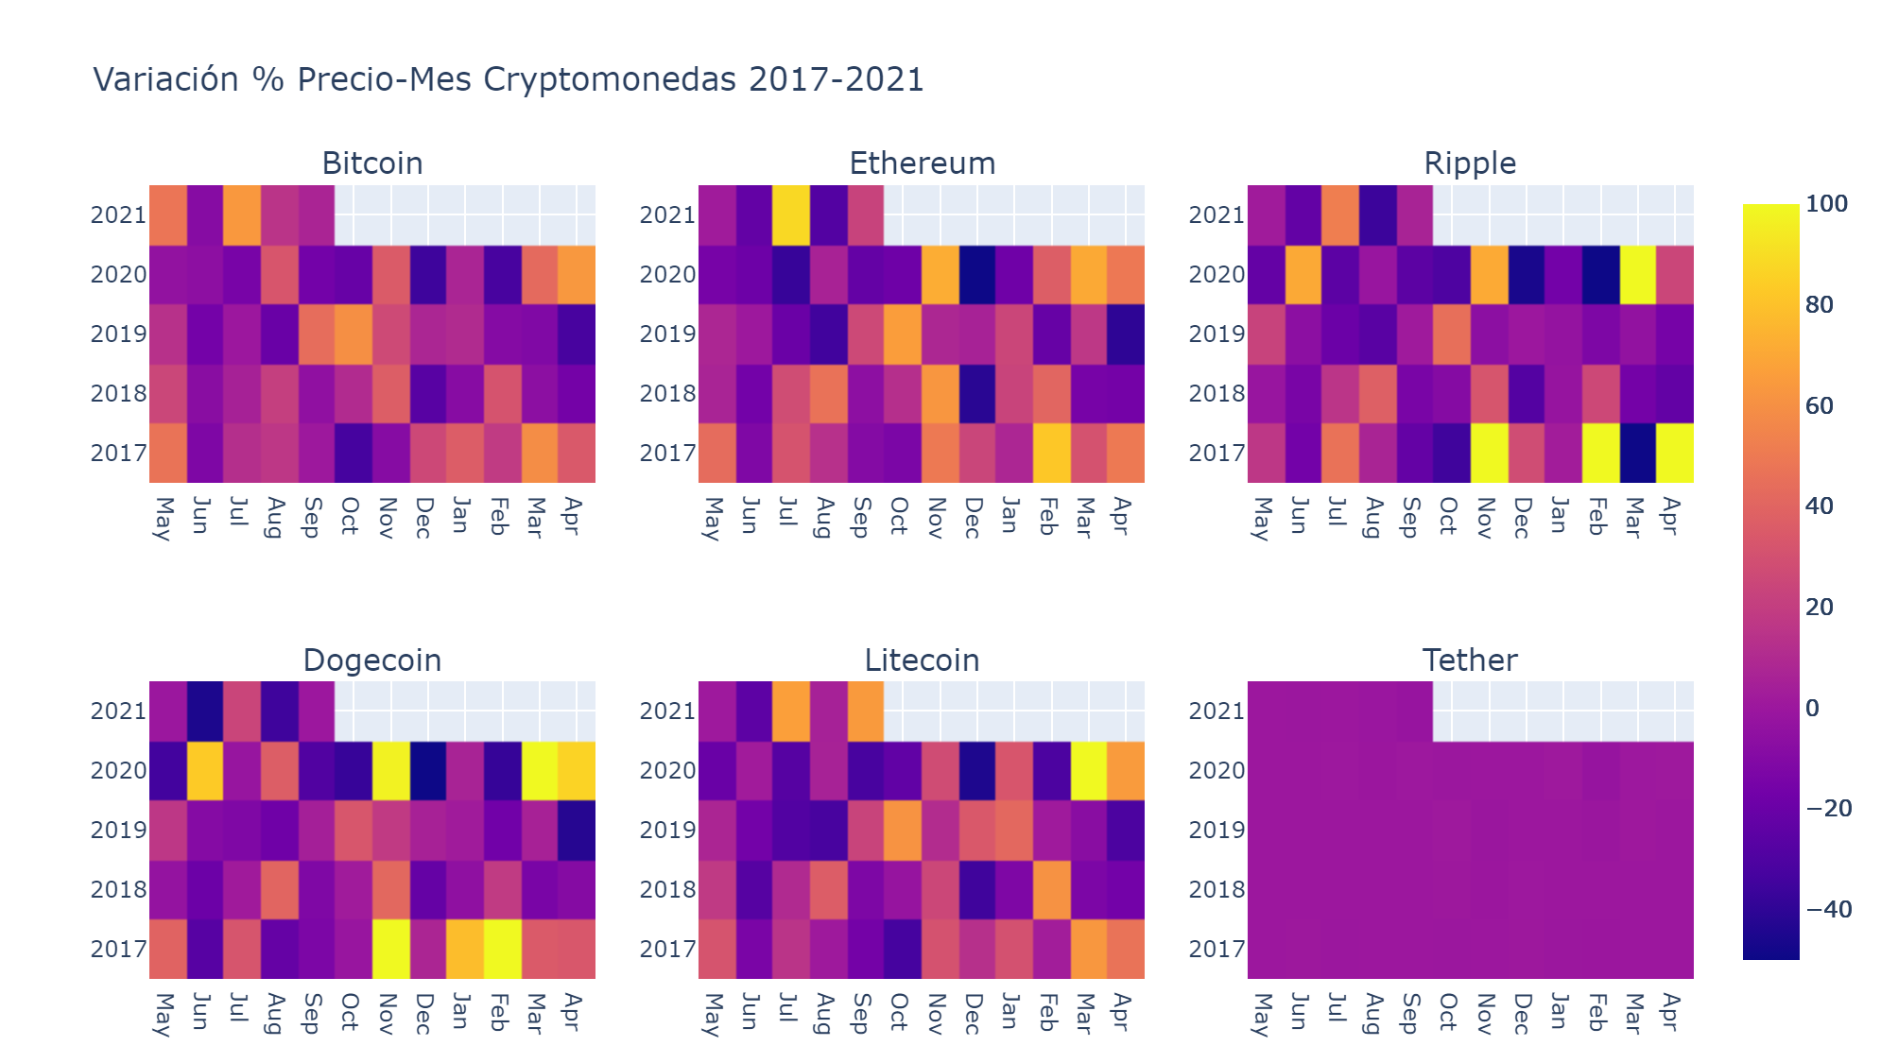
¿Un mercado predecible? ¿Existe un ciclo?

Slide 12
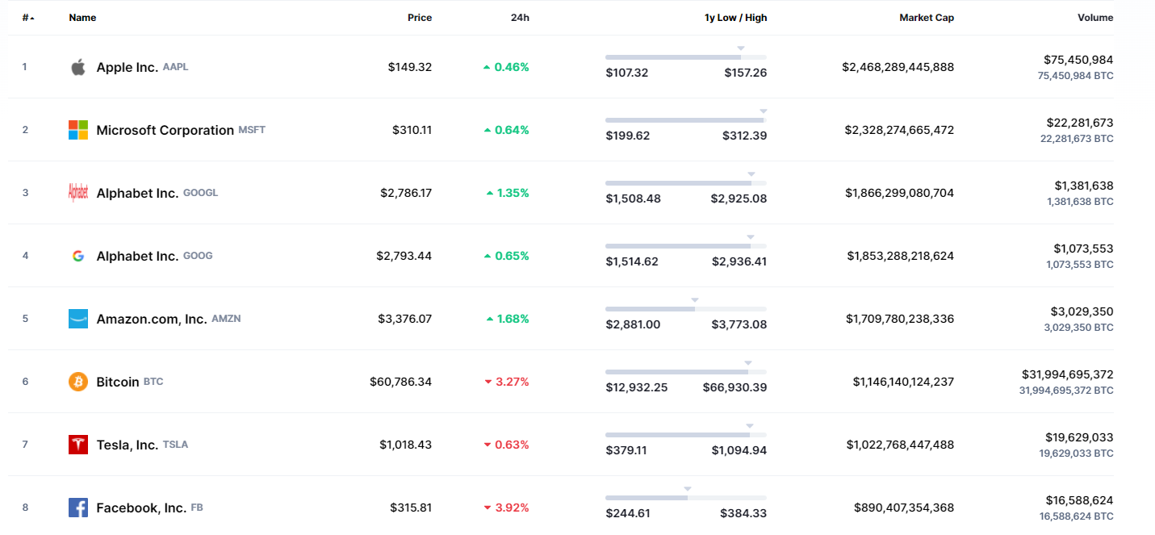
Otros Datos a Considerar
10
VALOR EN PERSPECTIVA
9
2
1
1
1
1
1
1
Datos públicos del Top 27 de empresas con mayores inversiones en Bitcoin.
Solo representan el 1% del Mercado.
12 Mil millones de $ en un mercado de 2.5 Billones

Slide 13
Crypto - El futuro:
Conclusiones
1.Las Altcoins están influenciadas por Bitcoin, y el mercado esta dominado por esta.
2.El mercado de Crypto es extreamadamente volátil, pero sí existen monedas estables
3.Con un análisis breve, 4 años de datos, se puede ver que hay ocasiones en dónde se identifica un ciclo en el mercado, sin embargo, es recomendable recabar más data.
Oportunidades
1.Emplear software automatizado de análisis predictivo para estudiar el comportamiento del mercado y determinar oportunidades de compra, con una acertividad basada en datos históricos
2.Conocer los datos de volatibilidad, el comportamiento de los tokens y conocer los proyetos detrás de cada uno, brinda un mayor nivel de confianza a la hora e invertir.
La accesibilidad, crecimiento e irrupción su el mercado, hacen de las cryptomonedas parte fundamental del futuro de las finanzas a nivel mundial.

Slide 14

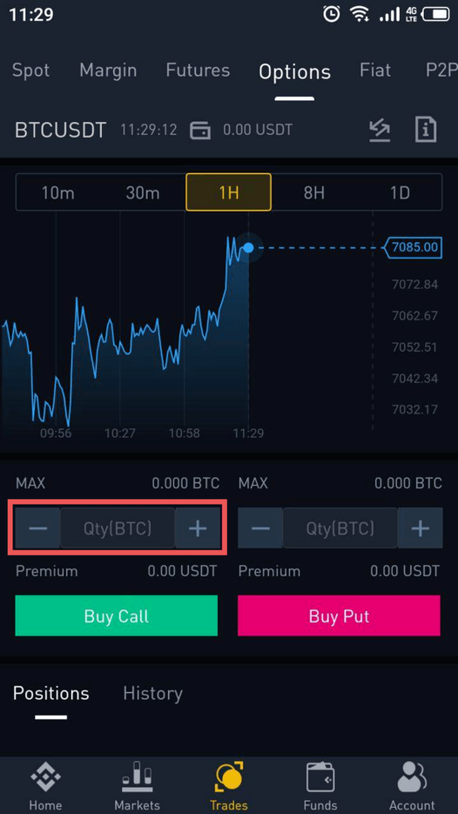

La tecnología ha revolucionado las finanzas personales.
rindando a las personas más facilidad y control sobre su dinero.

